Slide 1
Дипломный проект
Тема:
«Автоматизация контроля измерительного оборудования»
Разработчик:
Буцаев В.И.
Руководитель:
Манюк М.Г.

Slide 2


Средства реализации
База данных реализована в среде «Microsoft SQL Server 2012»
Программа реализована в среде «Microsoft Visual Studio 2015»

Slide 3
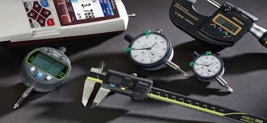


Описание предметной области
Основная задача проекта – автоматизация контроля измерительного оборудования. Предметы, которые создаются на предприятии, должны быть качественными, и точными, поэтому важно учесть каждый миллиметр при их разработке, для этого и служат средства измерений, чтобы не допустить отклонений от нормы. Точность очень важна в данном случаем, поэтому необходимо, чтобы измерительные приборы, вовремя проходили свою калибровку, чтобы у них не было никаких отклонений. Вести учёт большого количества приборов в программном средстве «Microsoft Excel» не удобно, поскольку легко потерять нужный прибор, и отсутствуют дополнительные функции, которые могли бы облегчить учёт.

Slide 4
Входная информация
Входной информацией в данном проекте являются справочные данные о средствах измерения, ответственных, а так же данные о поверителях.
Входной информацией о средствах является следующая информация:
– наименование средства;
– тип средства;
– предел измерений.
Входной информацией об ответственных является следующая информация:
– фамилия имя отчетсво;
– должность;
– место работы;
– дата начала работы.
Входной информацией о поверителях является следующая информация:
– фамилия, имя, отчетсво;
– адрес;
– место работы;
– контактный телефон.
Все входные данные вводятся пользователем с клавиатуры в экранные формы, а затем сохраняются в базе данных.

Slide 5
Выходная информация
К выходной информации следует отнести:
− документы о результатах поверки;
− график поверок;
− отчеты.

Slide 6
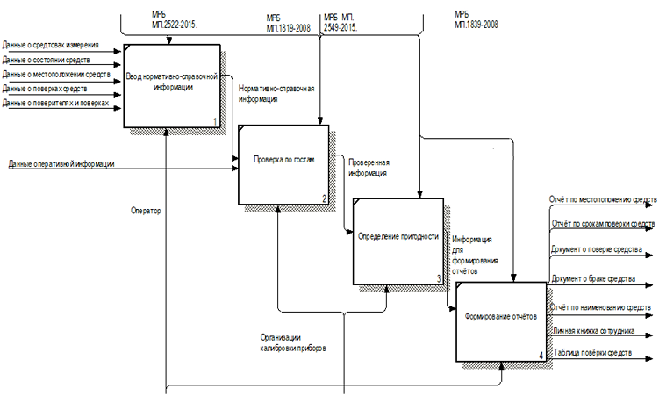
Функциональная модель

Slide 7
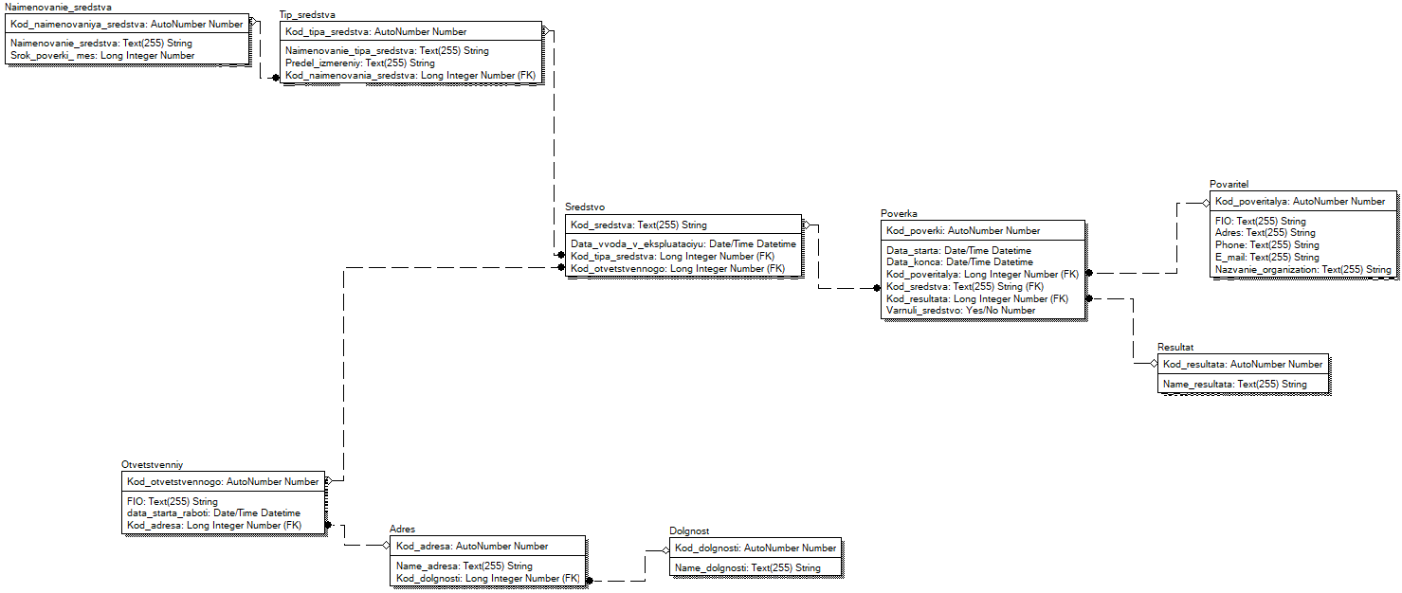
Информационная модель базы данных

Slide 8
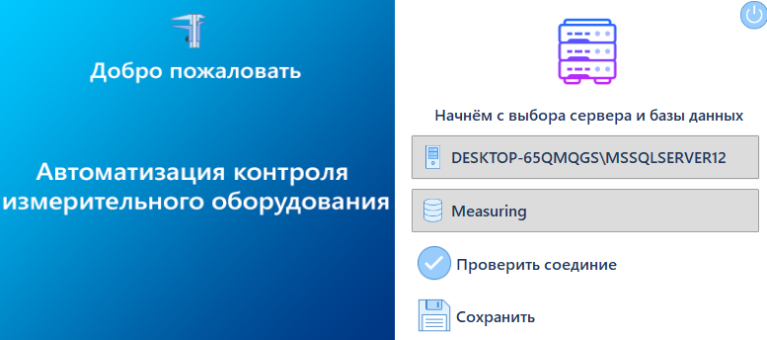
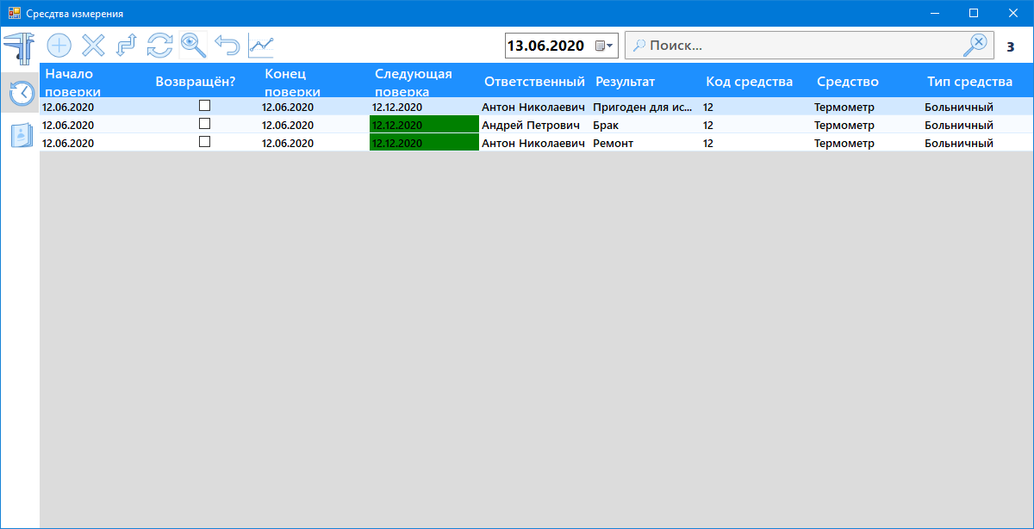
Интерфейс программы
Интерфейс данного проекта построен таким образом, чтобы он был понятен любому пользователю, т. е. пользователь может сам интуитивно разобраться в программе. Простой и интуитивно понятный интерфейс – одно из главных на сегодняшний день требований, предъявляемых к разрабатываемым программам. При разработке интерфейса данного программного продукта использовались сторонние элементы управления пользовательским интерфейсом. Они имеют название «Bunifu»

Slide 9
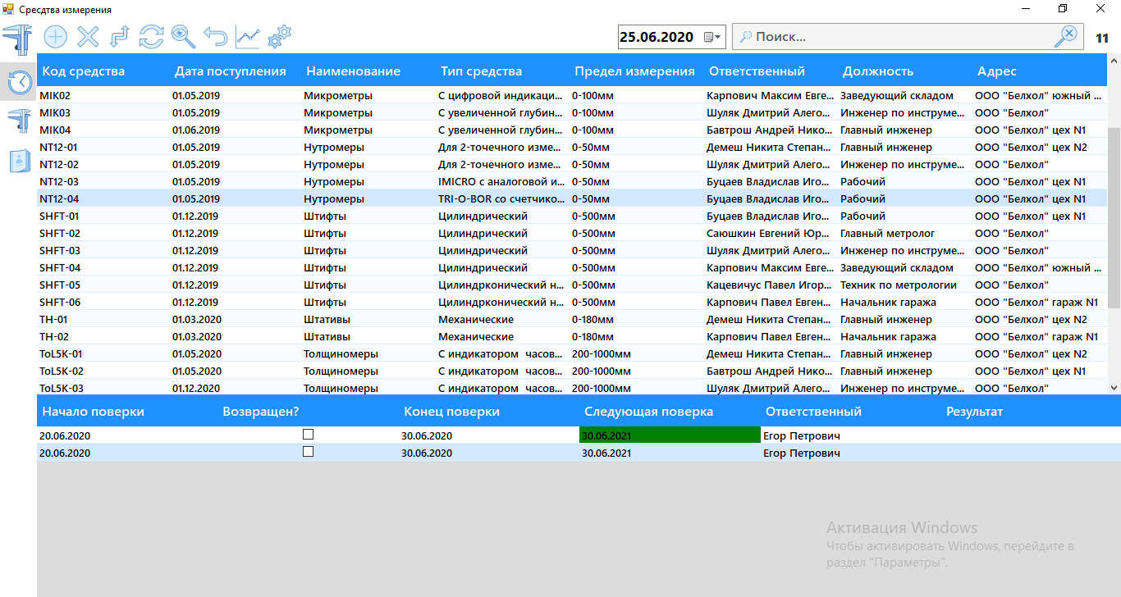
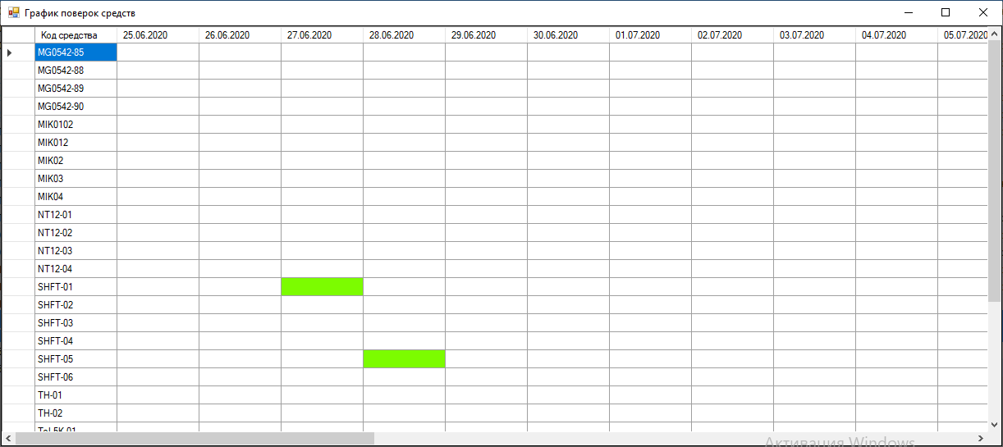

Slide 10
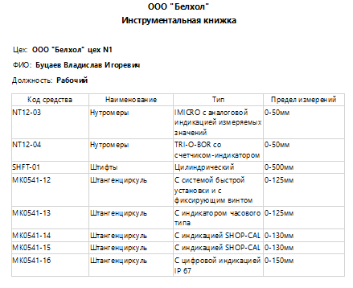
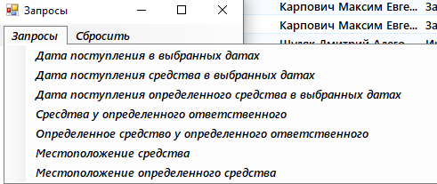
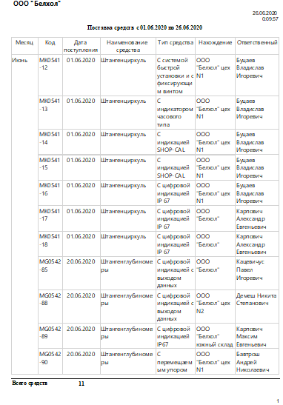
Примеры отчётов

Slide 11
Тестирование
Метод тестирования белого ящика заключается в проверке внутреннего кода программы. Метод тестирования черного ящика заключается в проверке программного продукта путем ввода в программу некоторых тестирующих данных и проверки выходной информации. В случае неправильности выходной информации в программе отыскиваются ошибки, которые привели к неточности в расчетах выходной информации.
В ходе тестирования программного продукта, выявленные дефекты были устранены. На данный момент программа является работоспособной и справляется со своей задачей не нарушая работу системы.

Slide 12

Экономический эффект
Исходя, из проведенных исследований программу целесообразно использовать в автоматизированной деятельности организации, так как она позволяет сэкономить 584 часа рабочего времени в год.
Экономический эффект от внедрения программного средства «Автоматизация контроля измерительного оборудования» составит 806 рублей.

Slide 13
Заключение
Данный программный продукт был разработан в среде программирования «Visual Studio», так как эта среда обладает широким спектром возможностей, которые можно внедрить в свой программный продукт.
При написании данного программного продукта все поставленные задачи были выполнены. Однако данный программный продукт можно будет доработать и улучшить.
Разрабатываемое программное средство оснащено интуитивно понятным и удобным интерфейсом, что облегчает и ускоряют работу с данным программным продуктом.
Разработанное программное средство было протестировано с использованием методов «белого» и «черного» ящиков и разработанных на каждый пункт спецификации тестов.
В результате выполнения дипломного проекта были усовершенствованы знания в области объектно-ориентированного программирования, разработке баз данных, приобретены навыки использования научно-технической и экономической информации.
Приложение работает стабильно.

Slide 14
Спасибо за внимание

